Slide 1
誕生日にトーロンマンを見たよ！
8AWK1145 阿部未空

Slide 2
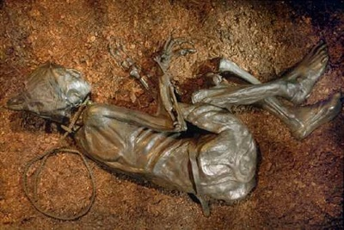
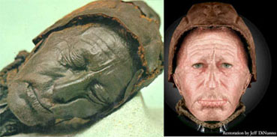
トーロンマン
← トーロンマン
頭部 →
多分こんな人だったと思われます

Slide 3
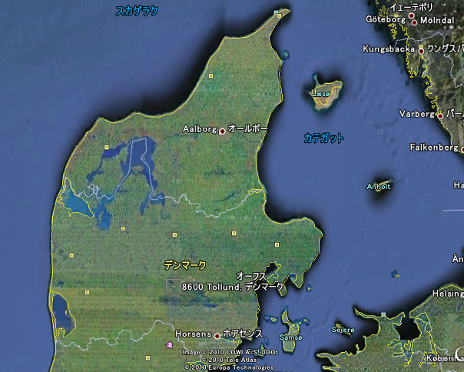
トーロン
ここらへん
●
※ みんなの味方、Google Earthだよ☆

Slide 4
出会い
中学生のとき、学校の図書室で多分北欧の歴史関係の本を読んでいたときに、たまたま写真つきの記事を発見。
内容はもうあやふや（何しろ6～7年前の記憶ですし・・・）だが、「人身御供（ひとみごくう）として沼に沈められたと考えられる」的文章が書いてあった気がする。
そこから始まるあべの妄想ワールド。
生贄、だ、と・・・？（胡散臭ぇー。´u｀*）
↓
神話ってこの頃からあったのか！？
オーディンに捧げられる供物は
絞首刑にしてさらに槍で突かれるっていうし・・・
↓
っていうか、人身御供ってｗｗそんなもん信じてるとか。笑
↓
いやいや、成立はしてなくても、
この頃から何らかの伝説があったから生贄捧げたのかも・・・

Slide 5
簡単にまとめてみた
死因は絞殺（吊るし首）。その後沼に沈められたと思われる。
番組では「供物として神に捧げられた」とある。
この地域から出る全てのミイラが人身御供とは限らない。
ミイラになりやすい地域というだけであって、別の理由で殺されたorその辺に放置した死体でも、こうして発見される。

Slide 6
トーロンマンにみられる北欧神話の関連性（個人的な判断による）
首吊りによる絞殺
→主神オーディンはルーン文字の秘密を得るために、ユグドラシル（世界樹）で首を吊り、自分を自分に捧げた。
多分、オーディン自身が「全知全能の神」であるため…？
それにしても、なんというドM
下を向いたまま投げ込まれた死体
→豊穣の女神フレイヤに捧げる物は、下を向いた状態で投げ入れる…らしい。
あくまで可能性であるため、「そうなんです！」
とは言い切れません・・・(^^;)

Slide 7
参考資料
デンマークの湿地ミイラ「トーロンマン＆グラウバレマン」｜ミイラが暴く世界三大ミステリーツアー２
：http://tv-blog.blog.so-net.ne.jp/2010-10-16-1
Top10 Famous Mummified Bodies
：http://listverse.com/2009/12/24/top-10-famous-mummified-bodies/
Wikipedia etc...

